Slide 1
Как зовут Деда Мороза у народов бывших союзных республик

Slide 2
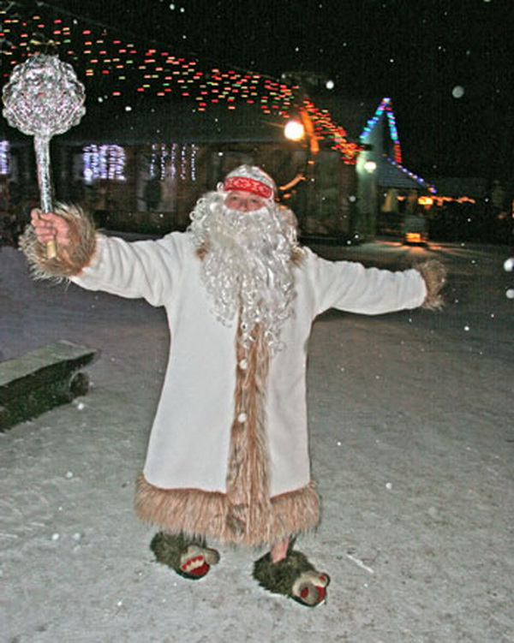
В Белоруссии —Зюзя

Slide 3
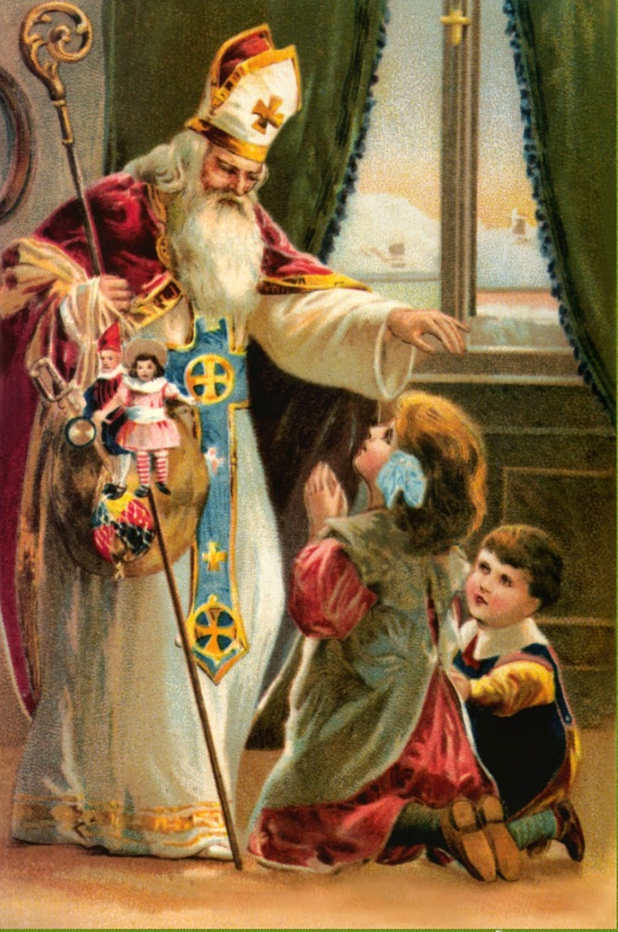
В Украине — Святий Миколай

Slide 4
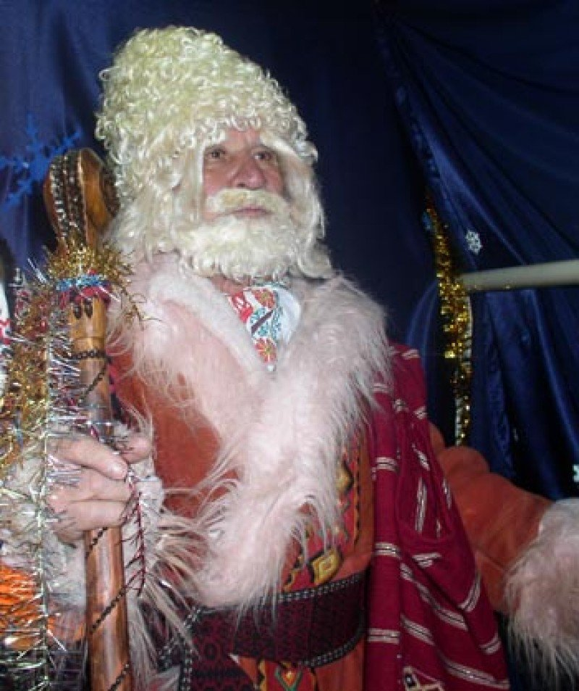
В Молдавии — Мош Кречун

Slide 5
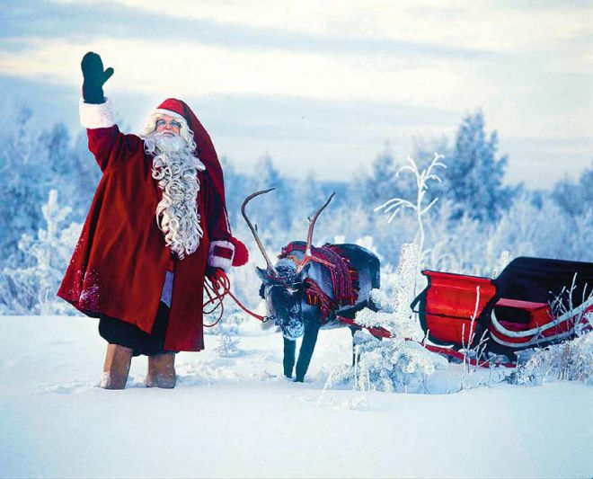
В Эстонии - Йыулуван

Slide 6
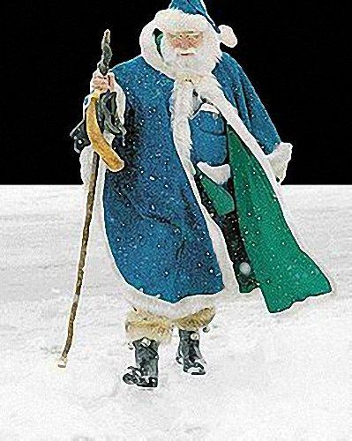
В Латвии - Салавецис

Slide 7
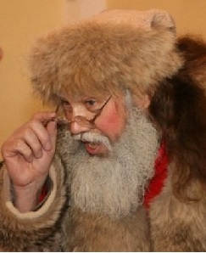
В Литве - Сенялис Шалтис

Slide 8
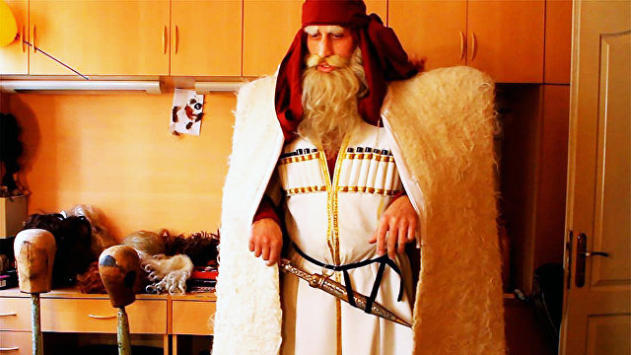
В Грузии — Товлис бабуа

Slide 9
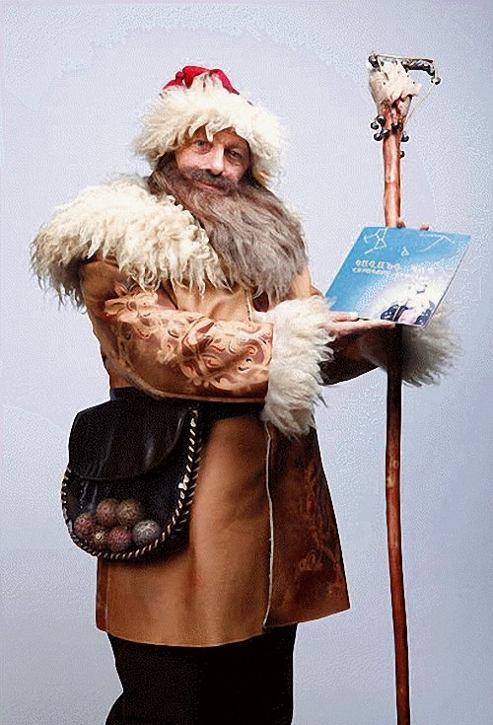
В Армении – Дзмер папи

Slide 10
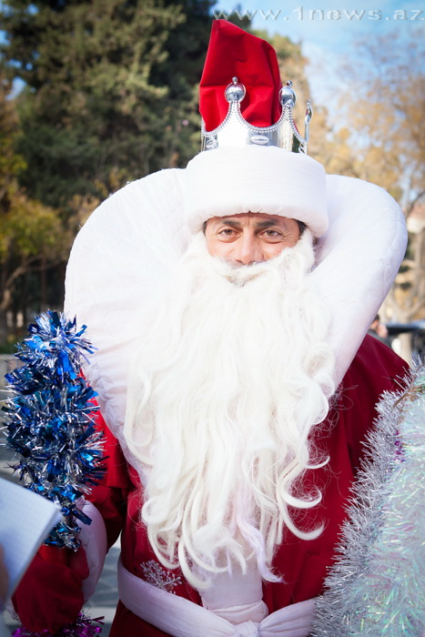
В Азербайджане – Шахта Баба

Slide 11
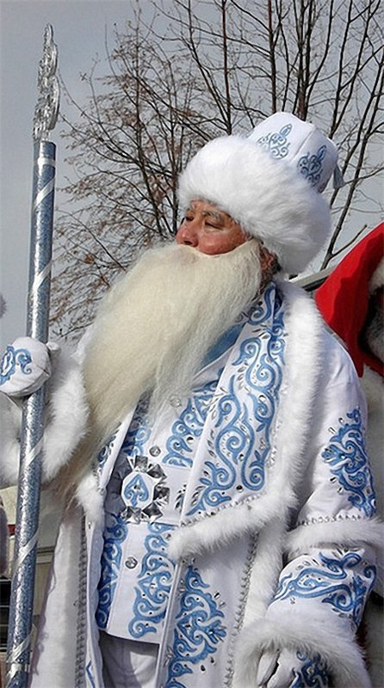
В Кыргызстане и Казахстане — Аяз Ата

Slide 12
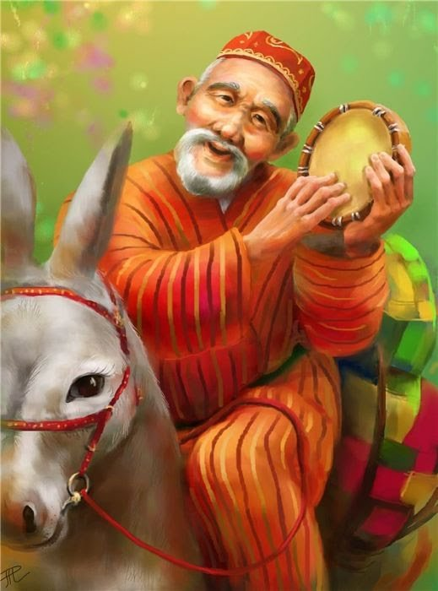
В Узбекистане — Корбобо

Slide 13
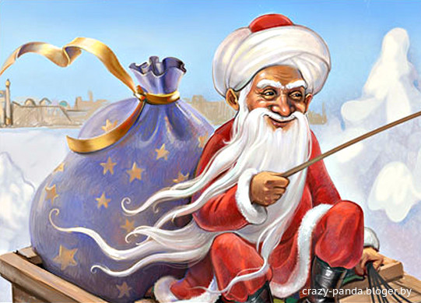
В Таджикистане— Бобои Барфи

Slide 14
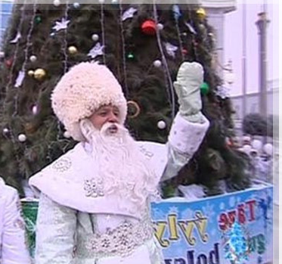
В Туркмении — Аяз баба

